Slide 1
Руководители архивов муниципального района «Печора»
(1943 – 2022 гг.)

Slide 2
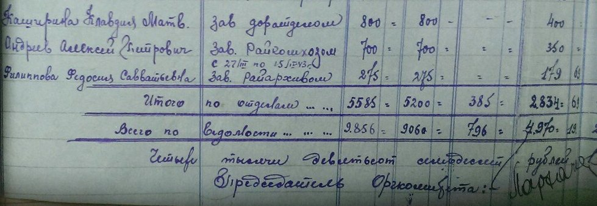
Руководители районного государственного архива
Печорского (Кожвинского) района
В требовательной ведомости на выдачу заработной платы сотрудникам Кожвинского оргкомитета и его отделов пос. Канин за 1 половину апреля 1943 г., значится штатная единица зав. райархивом.
Заведующий райархива - Филиппова Федосия Савватьевна, работа которой просматривается по ведомостям до сентября 1943 г.
Архивный отдел администрации МР «Печора» Ф.32, Оп.2, Д. 1, Л. 65

Slide 3
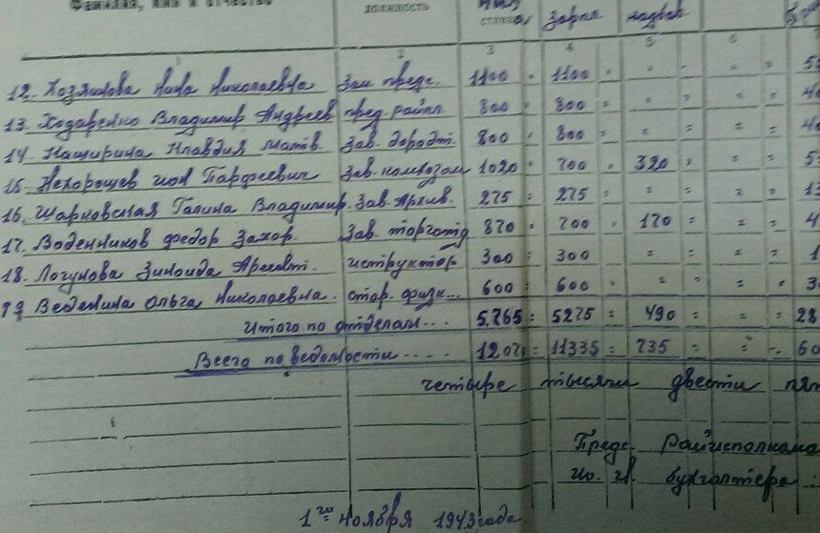
В ведомости на выдачу заработной платы сотрудникам Кожвинского районного исполнительного комитета за 2 половину октября 1943 г. зав. архивом - Шарковская Галина Владимировна, работа которой просматривается по август 1944 г.
Архивный отдел администрации МР «Печора» Ф.32, Оп.2, Д. 1, Л. 99

Slide 4
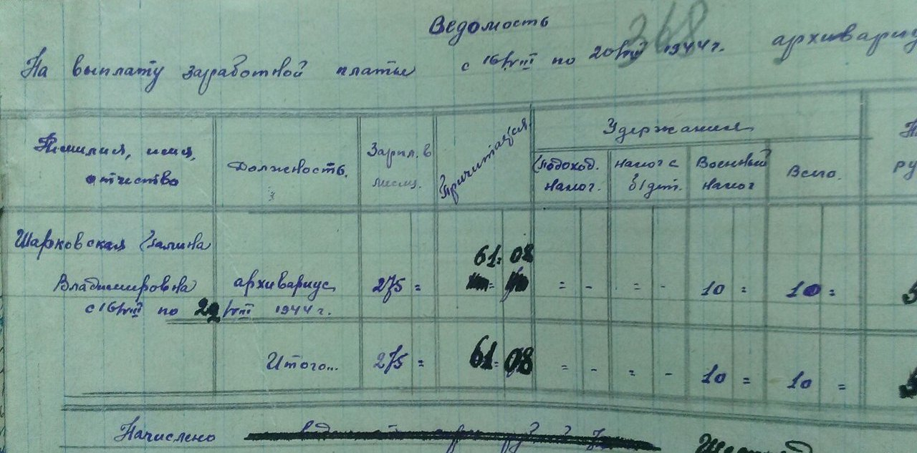
В ведомости на выплату заработной платы с 16 по 20 августа 1944 г.: Шарковская Галина Владимировна, должность - архивариус.
Архивный отдел администрации МР «Печора» Ф.32, Оп.2, Д. 3, Л. 6

Slide 5
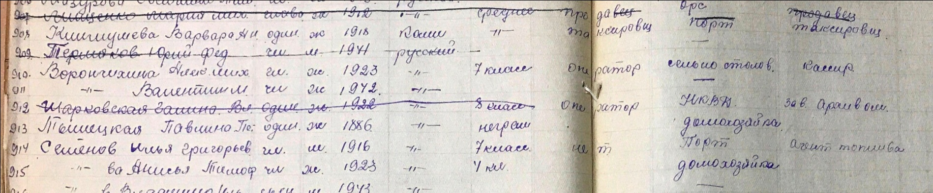
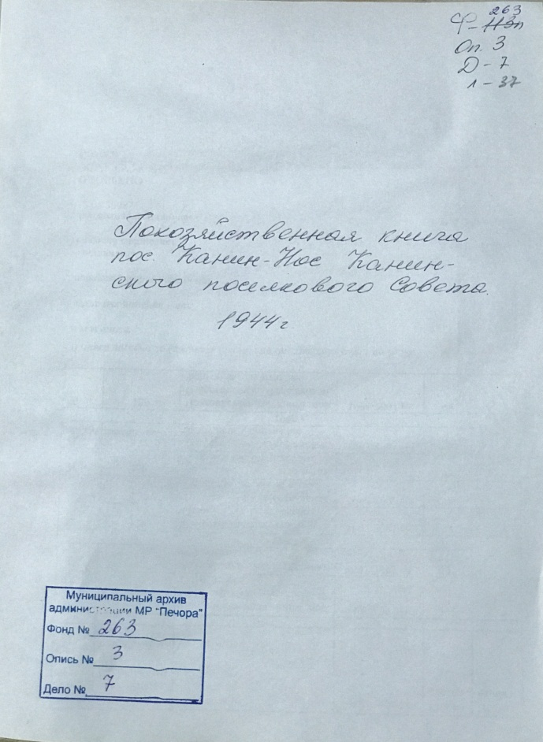
В похозяйственной книге пос. Канин-Нос Канинского поселкового Совета,
Шарковская Галина Вл. – зав.архивом, НКВД.
Архивный отдел администрации МР «Печора» Ф.263, Оп.3, Д. 7, Л. 32.

Slide 6
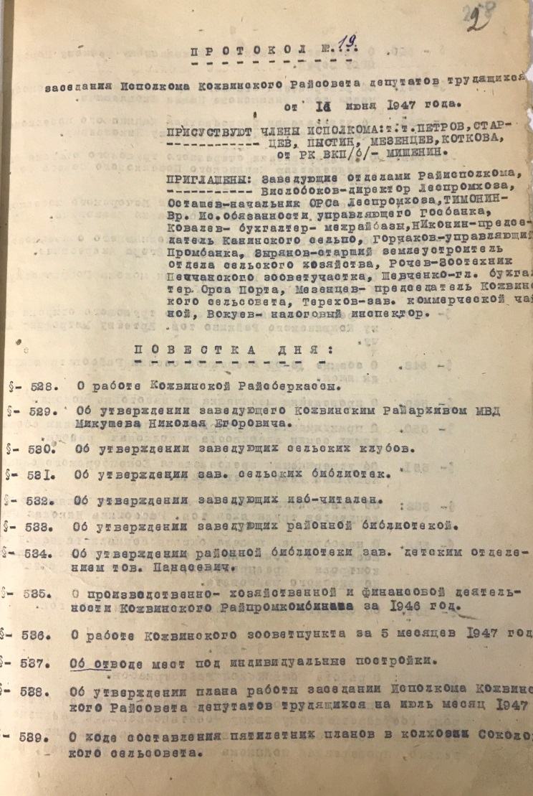
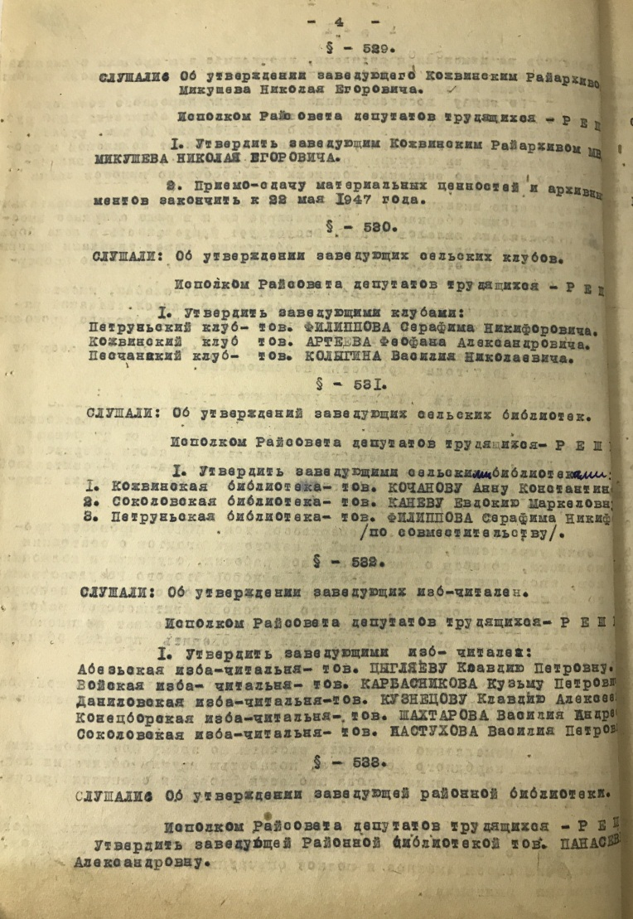
Решением исполкома Кожвинского райсовета депутатов трудящихся от 16 июня 1947 г. № 19 п. 529 заведующим Кожвинским райархивом МВД утвержден Микушев Николай Егорович.
Архивный отдел администрации МР «Печора» Ф.261, Оп.1, Д. 87, Лл. 2-3.

Slide 7
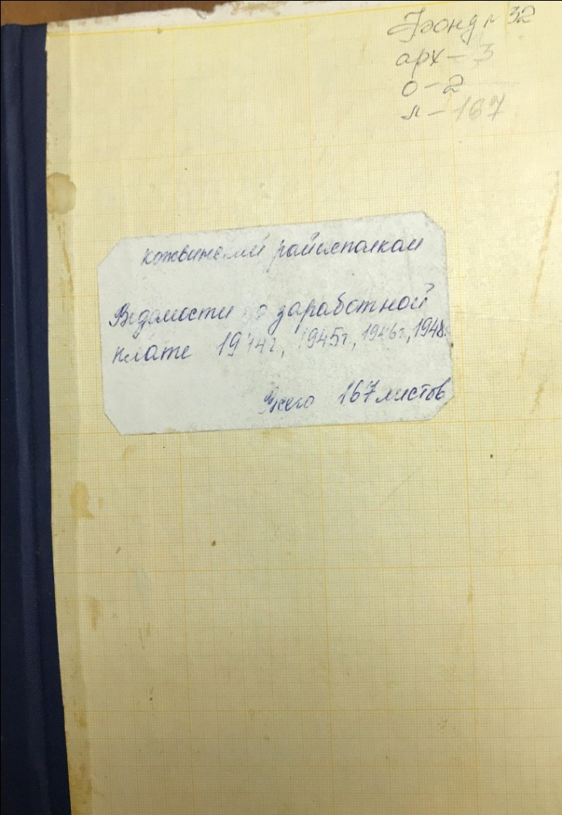
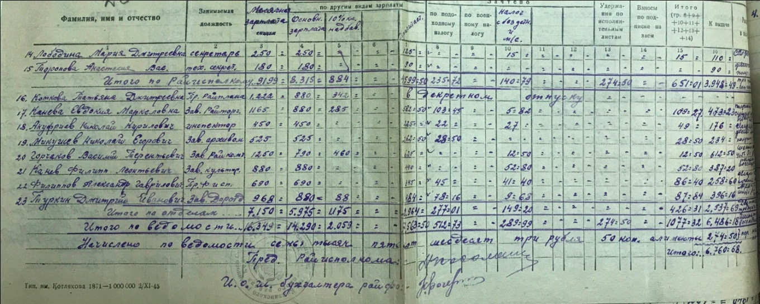
В ведомости по начислению заработной платы работникам Кожвинского райисполкома за 1944 – 1948 гг.:
Микушев Николай Егорович – Зав.архивом.
Архивный отдел администрации МР «Печора» Ф.32, Оп.2, Д. 3, Л. 105

Slide 8
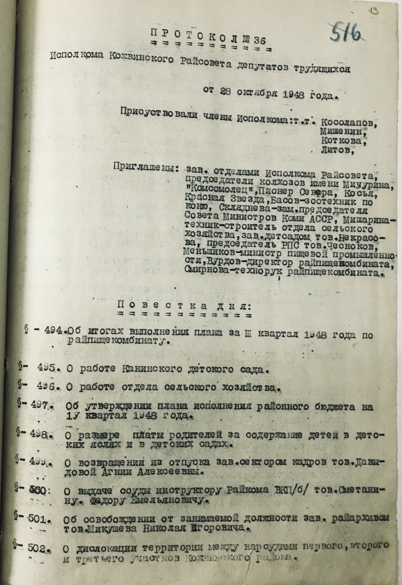
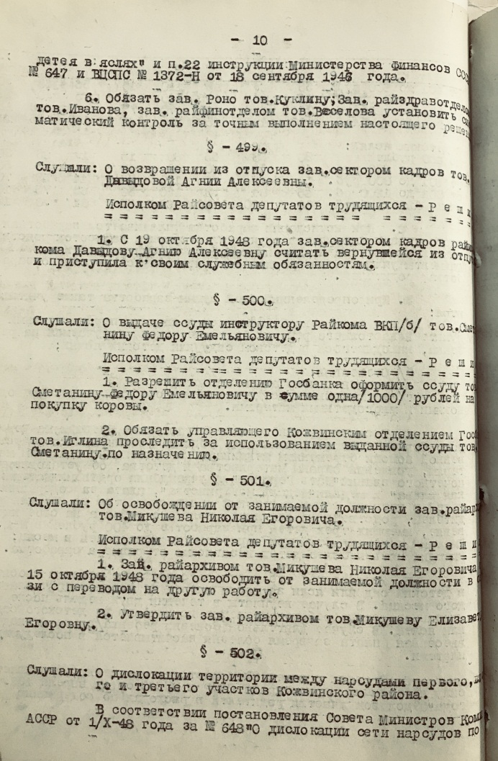
С 15.10.1948 г. решением исполкома Кожвинского райсовета депутатов трудящихся от 28 октября 1948 г. № 36 Микушев Николай Егорович освобожден от должности зав. райархивом.
Архивный отдел администрации МР «Печора» Ф.261, Оп.1, Д. 101, Лл.13-17.

Slide 9
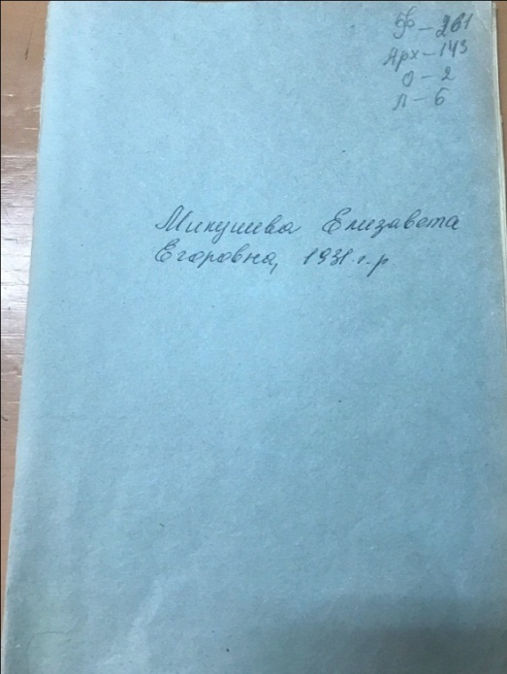
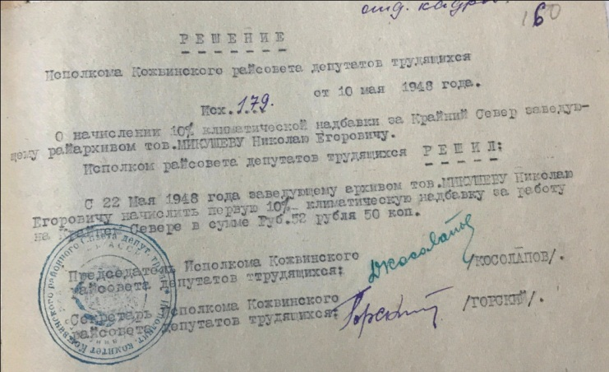
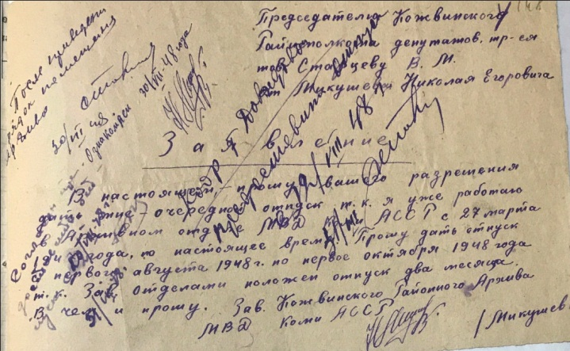
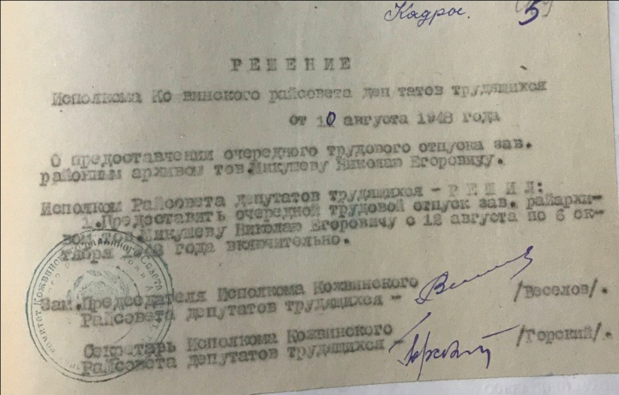
С 15.10.1948 г. решением исполкома Кожвинского райсовета депутатов трудящихся от 28 октября 1948 г. № 36 утверждена зав. райархивом
Микушева Елизавета Егоровна.
Личное дело Микушевой Е.Е.
В личном деле Микушевой Е.Е.
находятся документы Микушева Н.Е.
Архивный отдел администрации МР«Печора» Ф.261, Оп.2, Д. 143, Лл.4-6.

Slide 10
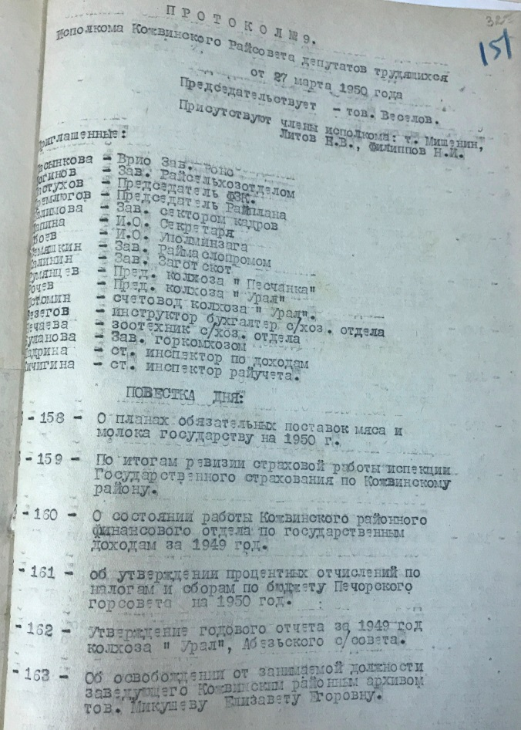
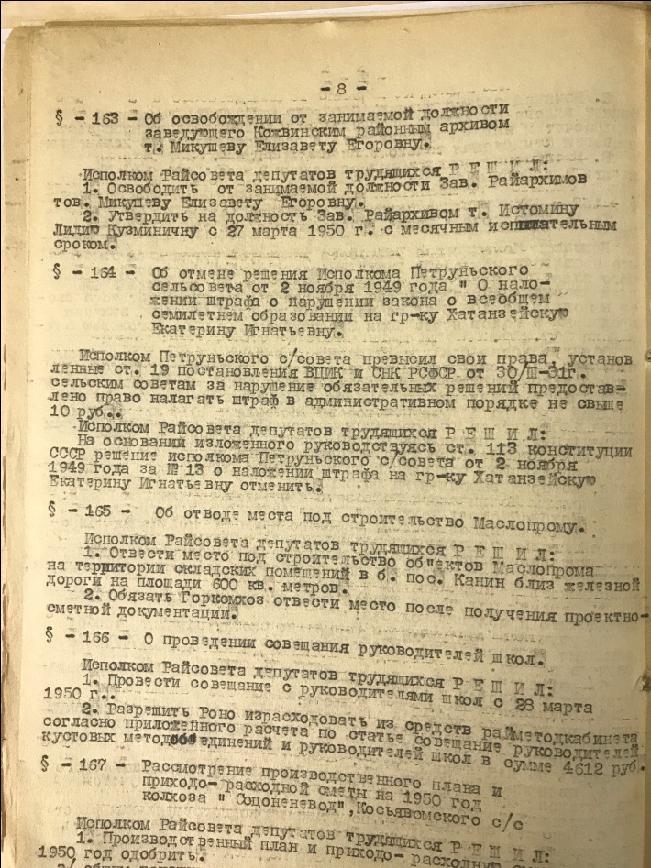
С 27.03.1950 г. решением исполкома Кожвинского райсовета депутатов трудящихся от 27 марта 1950 г. № 9 освобождена от должности зав. райархивом Микушева Е.Е. и утверждена Истомина Лидия Кузьминична.
Архивный отдел администрации МР «Печора» Ф.261, Оп.1, Д. 143, Лл.32, 35

Slide 11
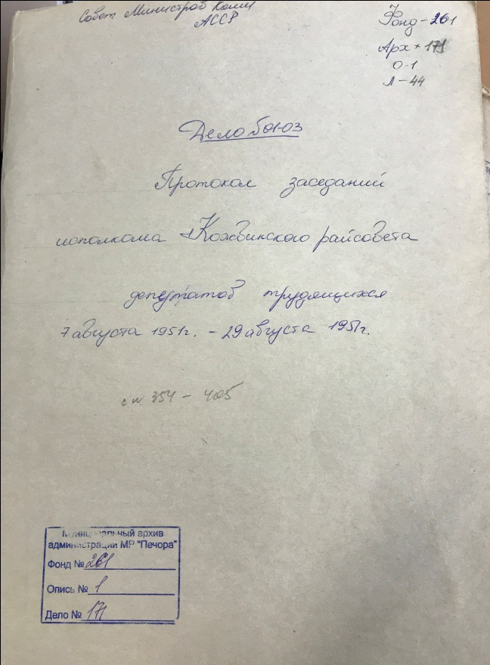
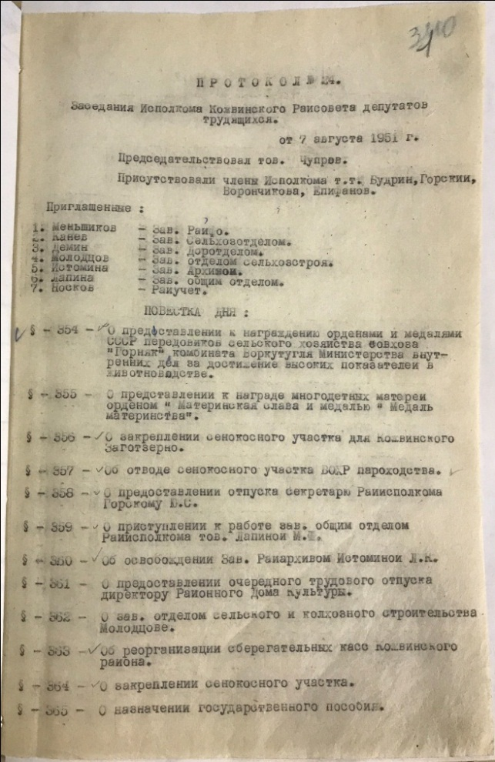
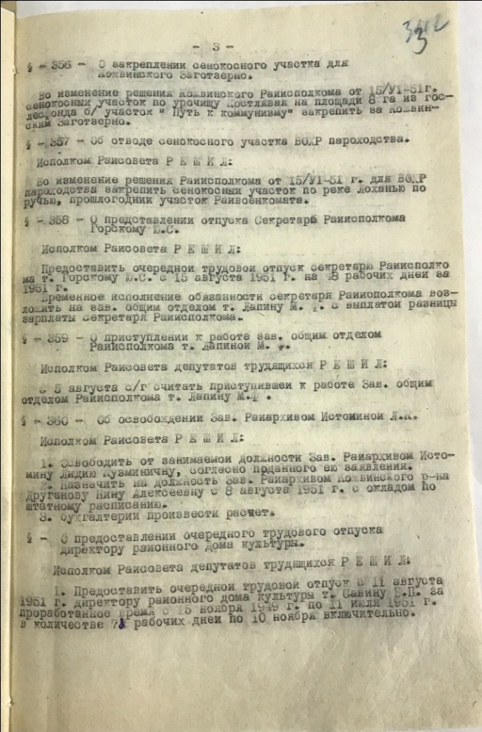
Решением исполкома Кожвинского райсовета депутатов трудящихся от 7 августа 1951 г. № 24 зав. райархивом Истомина Л.К. освобождена от должности.
Архивный отдел администрации МР «Печора» Ф.261, Оп.1, Д. 171, Лл. 1, 3.

Slide 12
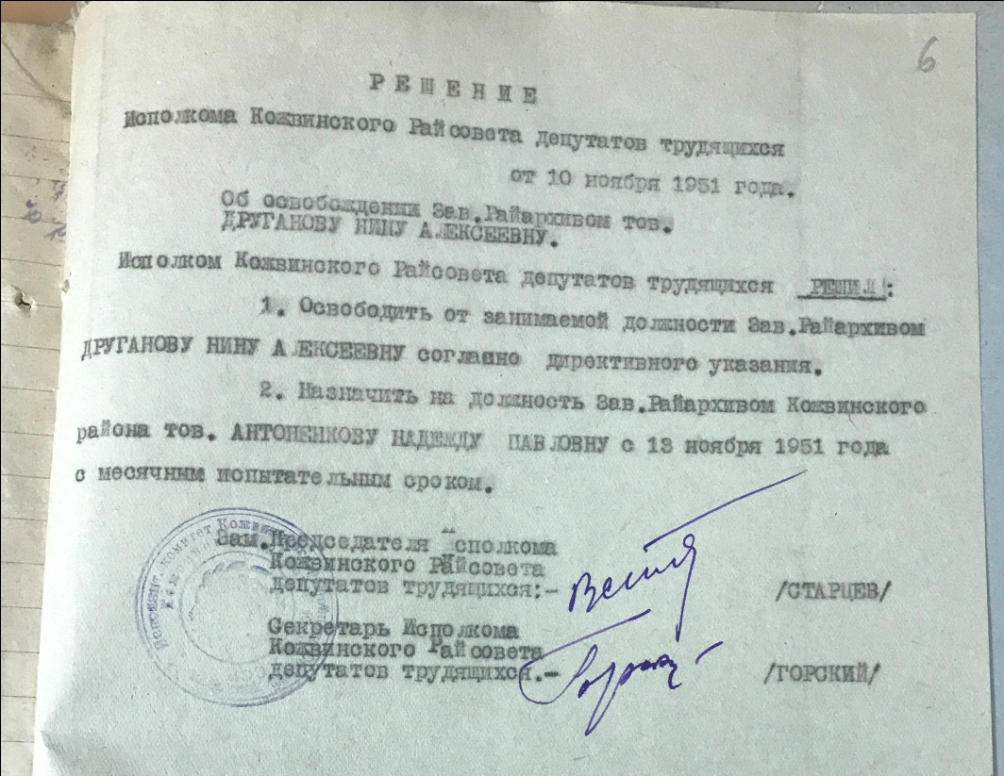
Решением исполкома Кожвинского райсовета депутатов трудящихся от 7 августа 1951 г. № 24 зав. райархивом назначена Друганова Нина Алексеевна.
10.11.1951 г. решением исполкома Кожвинского райсовета депутатов трудящихся освобождена от должности Друганова Нина Алексеевна и утверждена зав. райархивом Антоненкова Надежда Павловна.
Архивный отдел администрации
МР «Печора»
Ф.261, Оп.2, Д. 6, Л.6

Slide 13
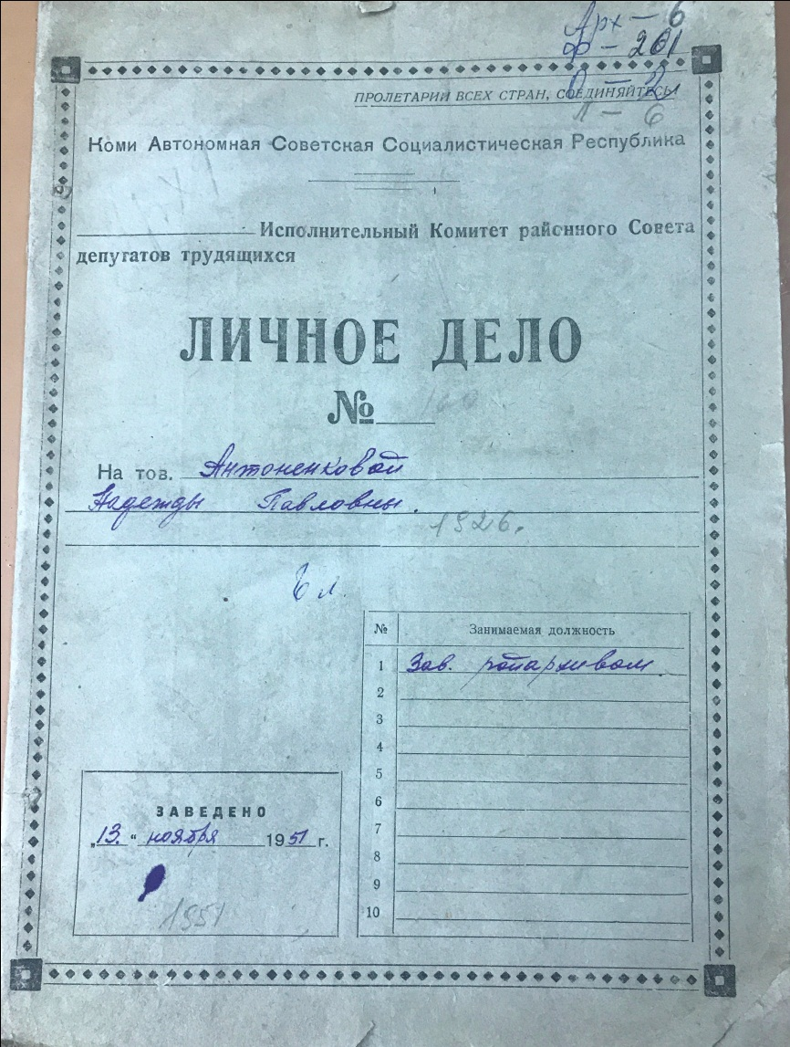
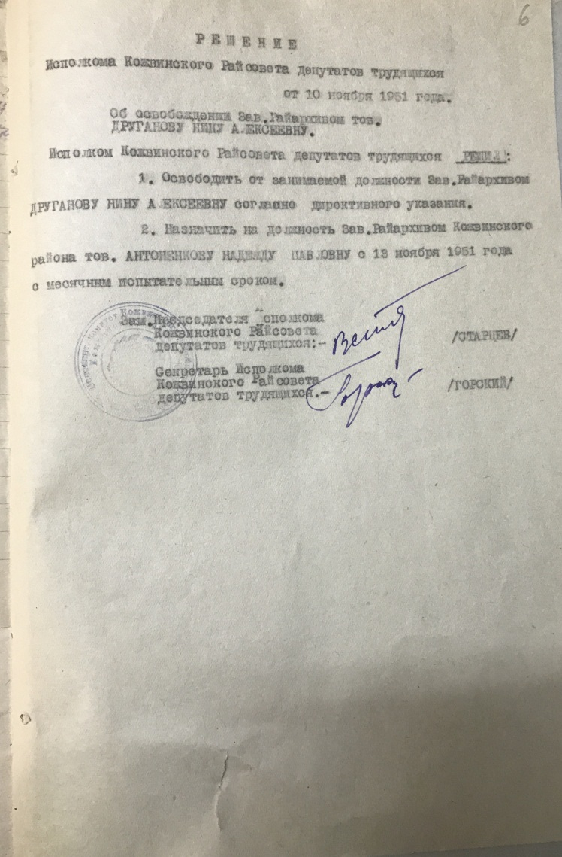
Личное дело Антоненковой Надежды Павловны
Архивный отдел администрации МР «Печора» Ф.261, Оп.2, Д. 6, Л.6.

Slide 14
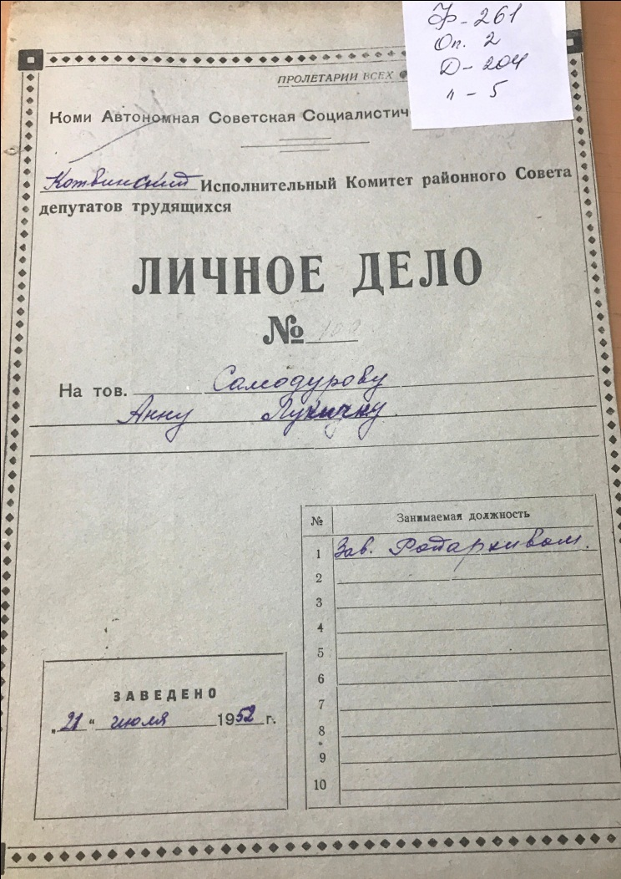
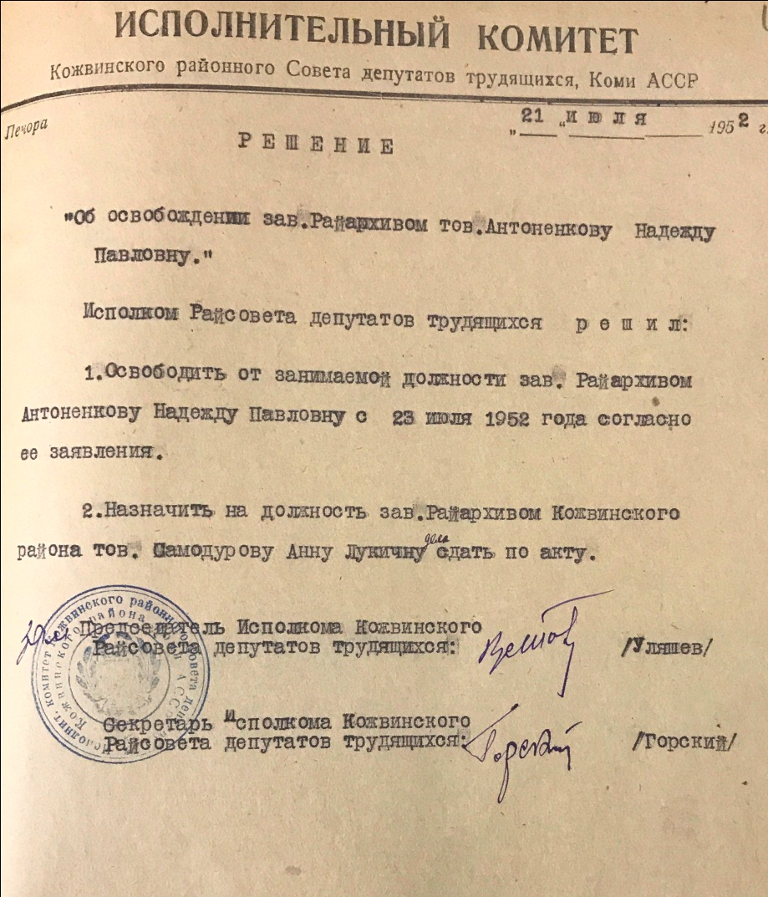
Решением исполнительного комитета Кожвинского райсовета депутатов трудящихся от 21 июля 1952 г. освобождена от занимаемой должности зав.райархивом Антоненкова Н.П. и назначена на должность Самодурова Анна Лукична.
Личное дело Самодуровой А. Л.
Архивный отдел администрации МР «Печора» Ф.261, Оп.2, Д. 204, Л.4

Slide 15
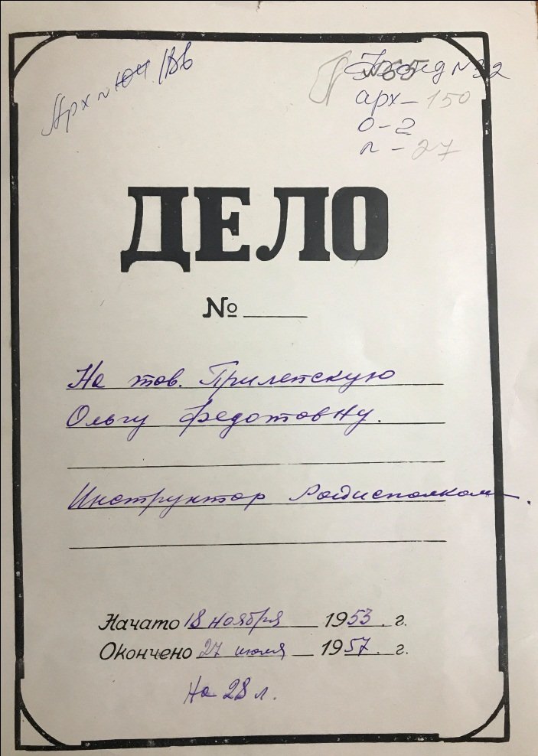
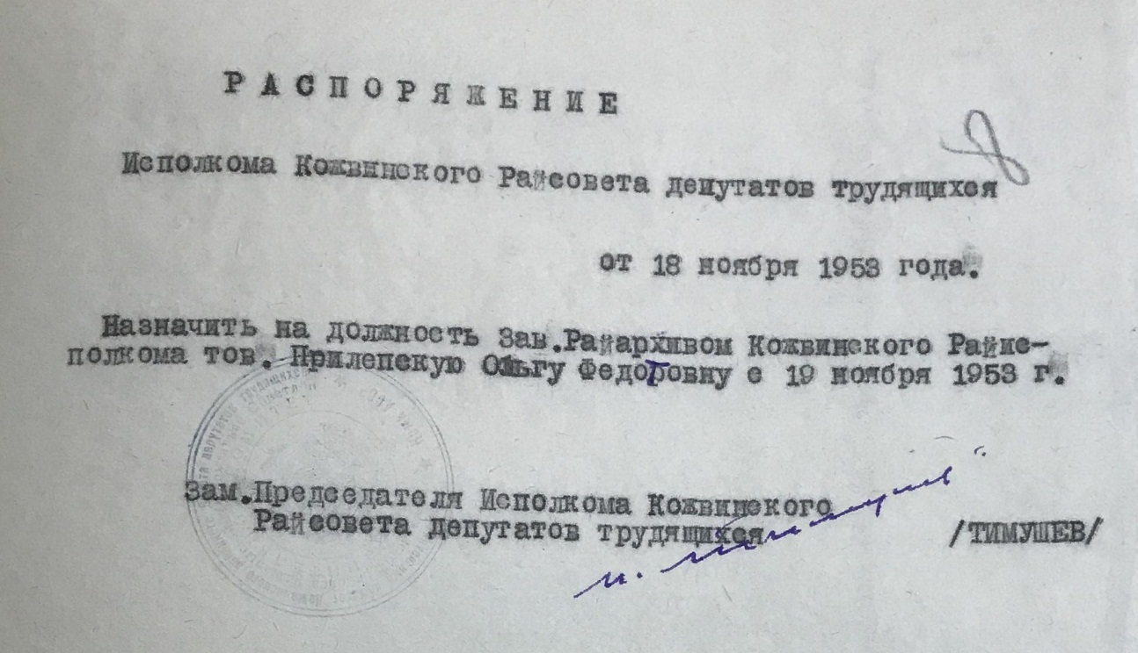
Решением исполкома Кожвинского районного Совета депутатов трудящихся от 2 октября 1953 г. снята с должности зав.Райархивом Самодурова А.Л.
Распоряжением исполкома Кожвинского райсовета депутатов трудящихся от 18 ноября 1953 г. назначена на должность Зав.Райархивом Кожвинского райисполкома Прилепская Ольга Федотовна.
Личное дело Прилепской О.Ф.
Архивный отдел администрации МР «Печора»
Ф.32, Оп.2, Д.150, Л.8

Slide 16
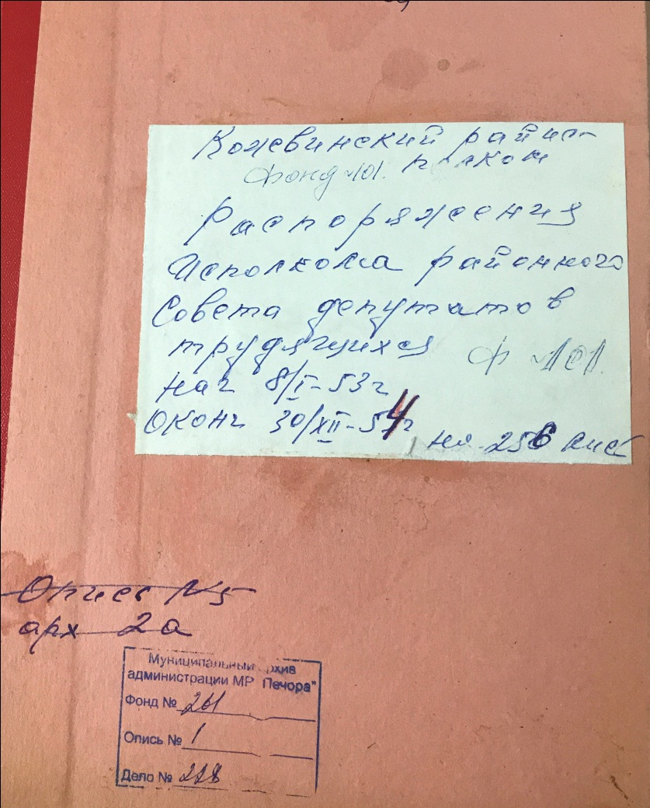
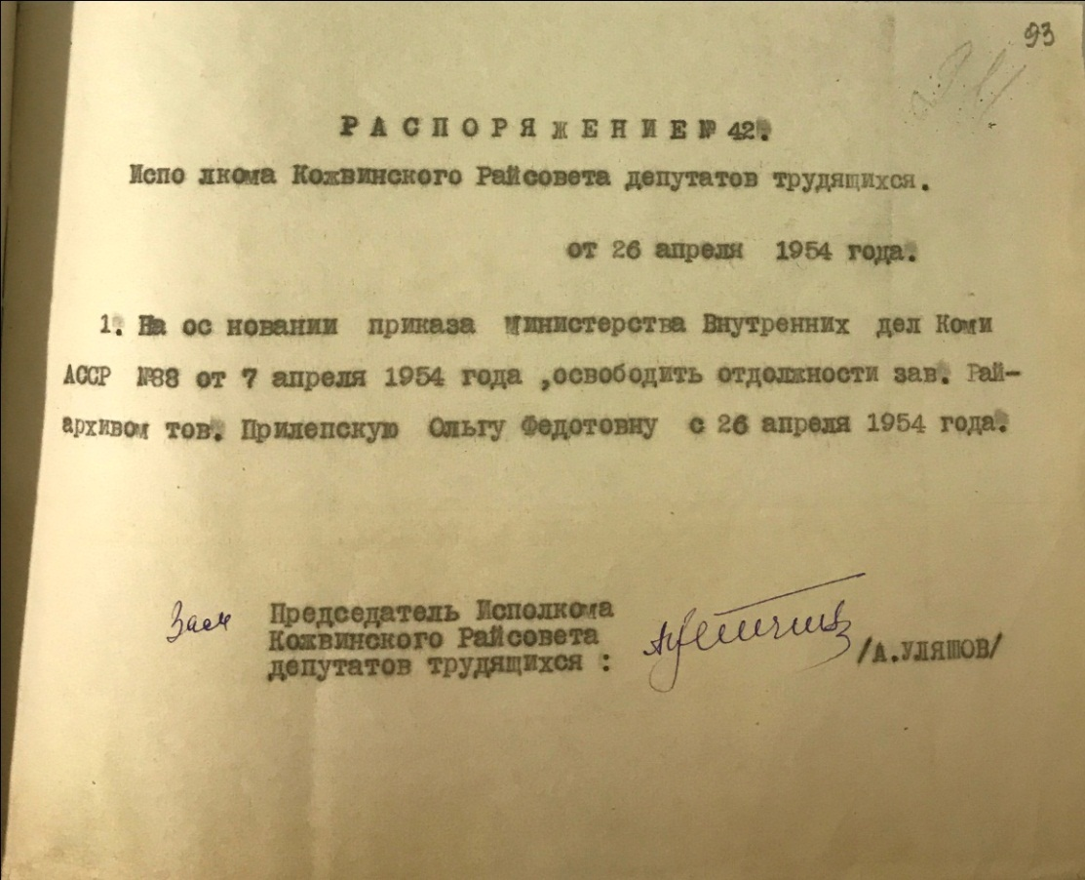
Распоряжением исполкома Кожвинского райсовета депутатов трудящихся от 26 апреля 1954 г. № 42 на основании приказа МВД Коми АССР от 07.04. 1954 г. Прилепская О.Ф. с 26.04.1954 г. освобождена от должности зав. Райархивом.
Архивный отдел администрации МР «Печора»
Ф.261, Оп.1, Д.228, Л.93

Slide 17
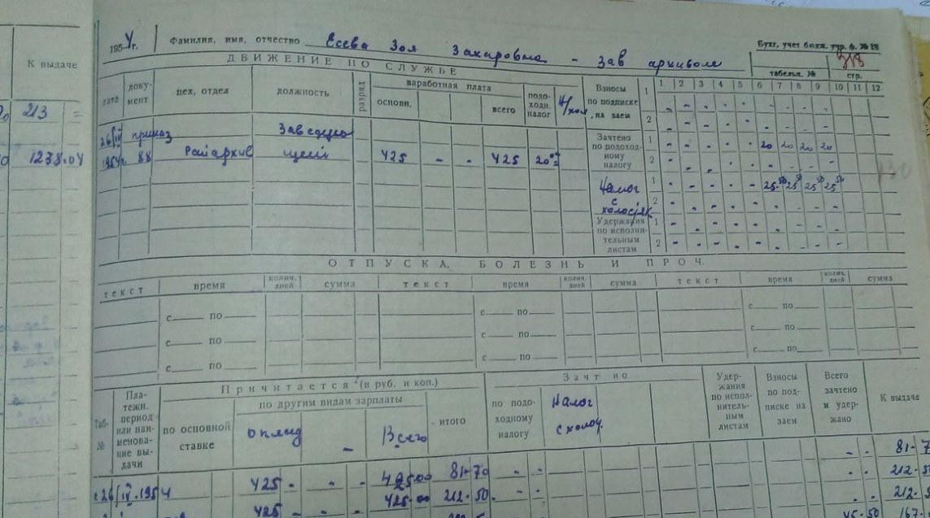
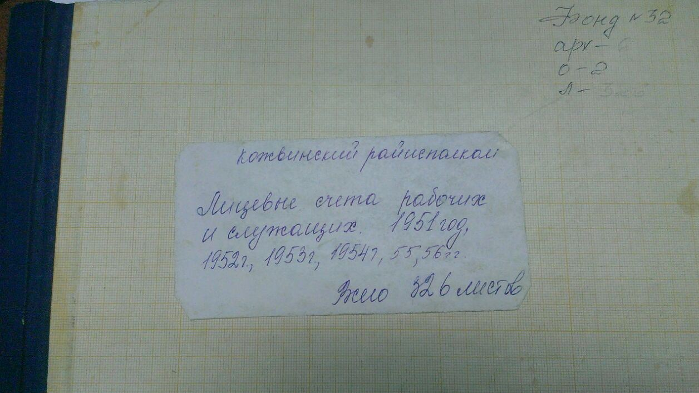
Приказом МВД Коми АССР от 26.04.1954 г. № 88
зав. Райархивом назначена Есева Зоя Захаровна
Архивный отдел администрации МР «Печора» Ф.32, Оп.2, Д.6, Л.318

Slide 18
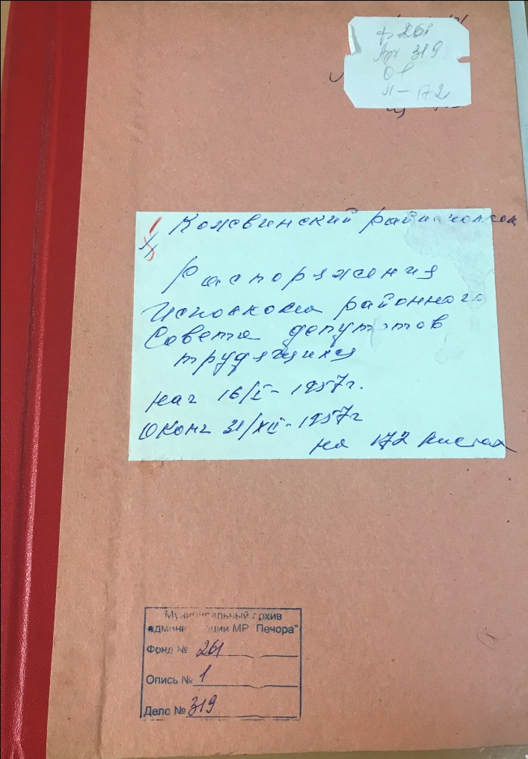
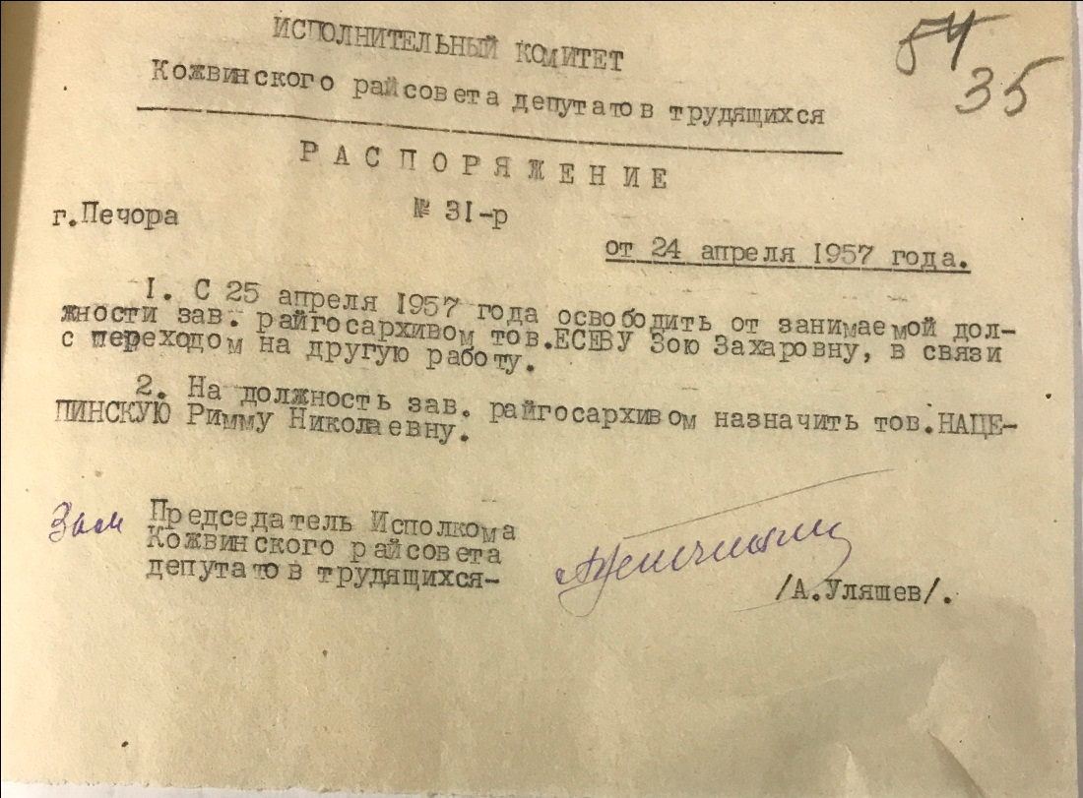
Распоряжением Кожвинского райсовета депутатов трудящихся от 24.04.1957 г. № 31-р Есева Зоя Захаровна освобождена от должности зав.райгосархивом, Нацепинская Римма Николаевна назначена зав. райгосархивом.
Архивный отдел администрации МР «Печора»
Ф.261, Оп.1, Д.319, Л.35.

Slide 19
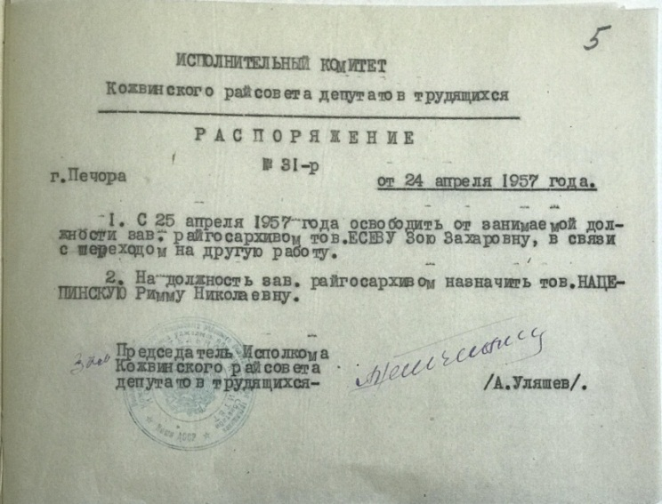
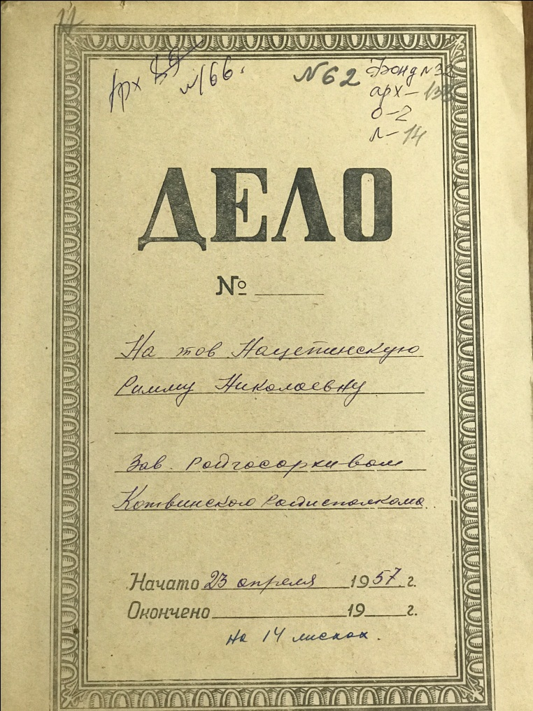
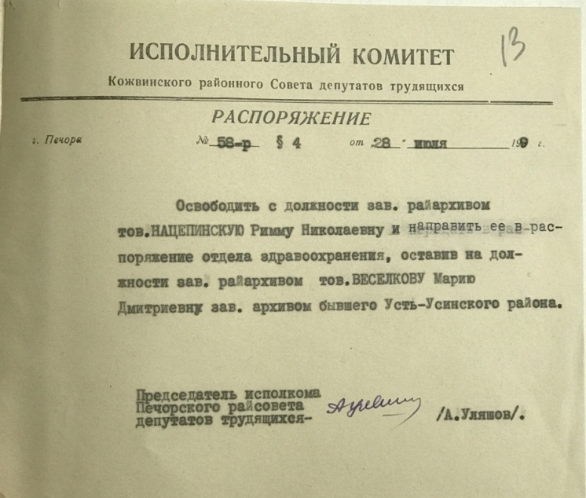
Личное дело Нацепинской Р.Н.
Архивный отдел администрации МР «Печора» Ф.32, Оп.2, Д.133, Лл.5, 13.

Slide 20
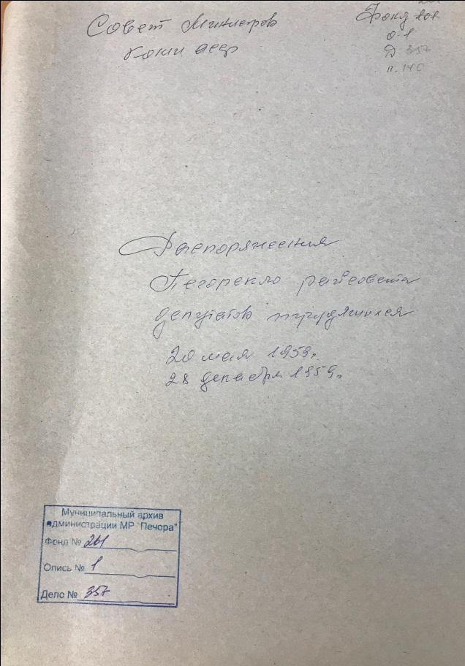
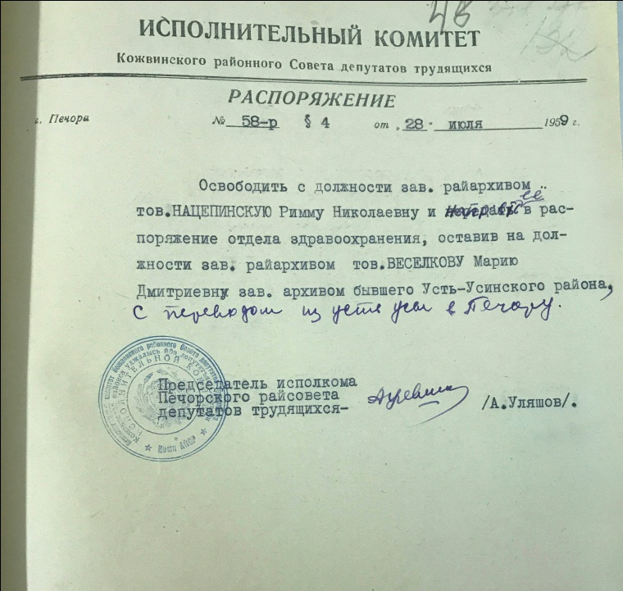
Указом Президиума Верховного Совета РСФСР от 27.04.1959 г. Кожвинский район переименован в Печорский район и упразднен Усть-Усинский район с передачей его территории в состав Печорского района.
Распоряжением исполкома Печорского районного Совета депутатов трудящихся от 28.07.1959 г. № 58-р Веселкова Мария Дмитриевна, зав. архивом Усть-Усинского района, назначена переводом заведующим райархивом в г. Печоре.
Архивный отдел администрации МР «Печора» Ф.261, Оп.1, Д.357, Л.48.

Slide 21
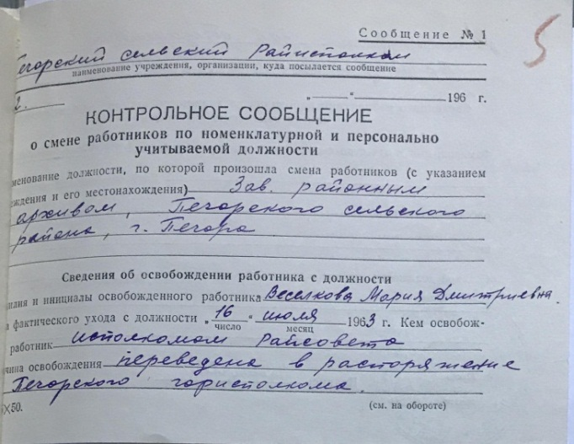
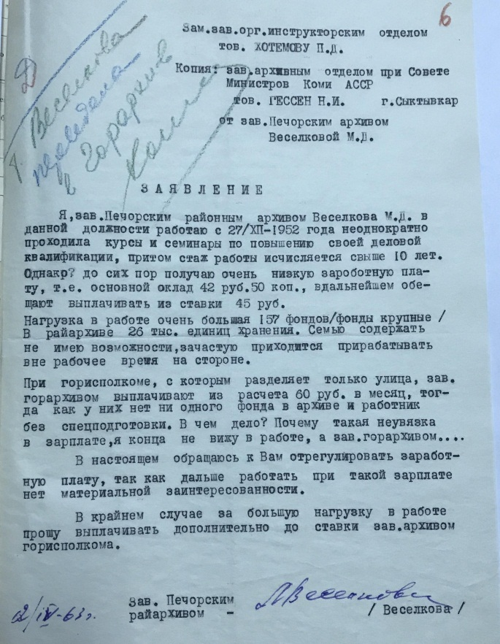
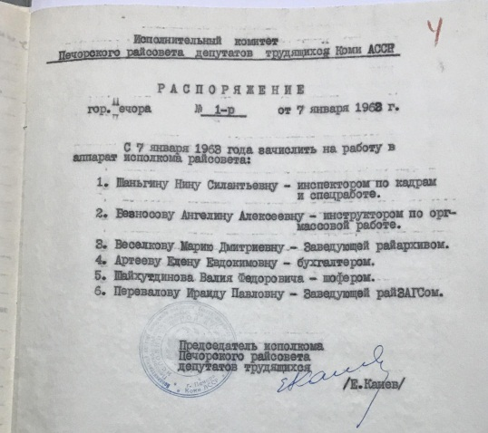
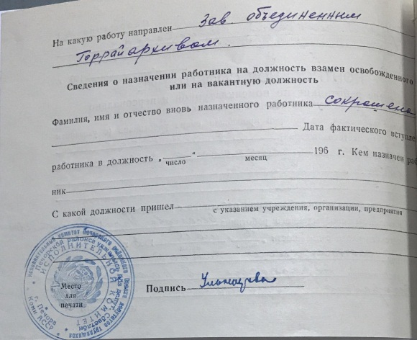
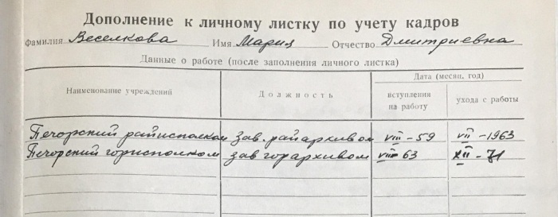
Личное дело Веселковой М. Д.
Архивный отдел администрации МР «Печора» Ф.33, Оп.2, Д.54, Лл. 1,1а, 3-6.

Slide 22
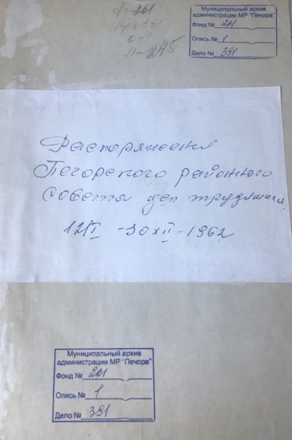
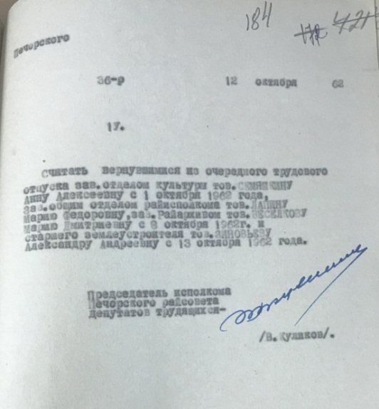
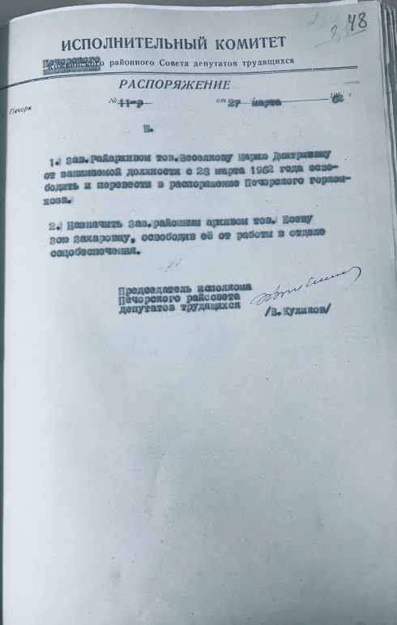
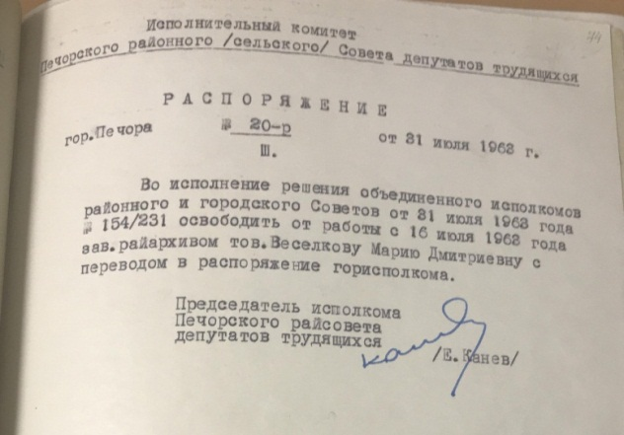
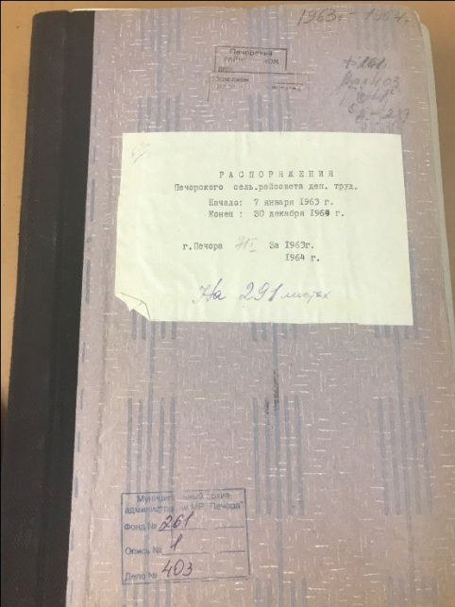
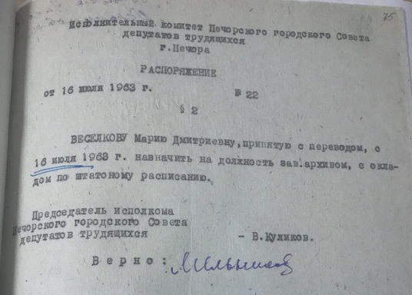
Распоряжения Печорского районного Совета депутатов трудящихся
за 1962 – 1964 гг.
Архивный отдел администрации МР «Печора»
Ф.33, Оп.2, Д.403, Лл.1, 74, 75.

Slide 23
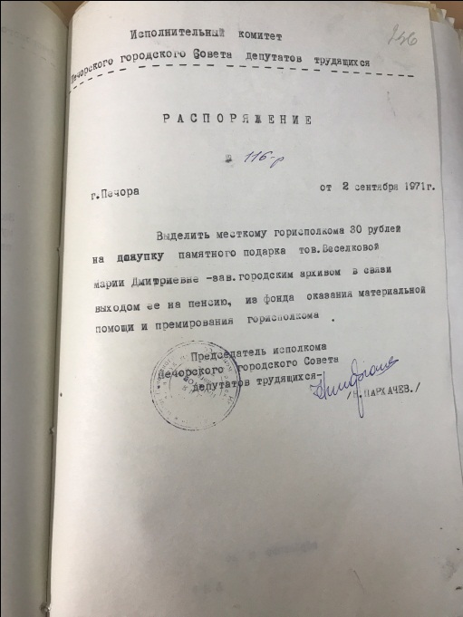



Распоряжением исполкома Печорского горсовета депутатов трудящихся от 02.09.1971 г. № 116-р выделяют денежную сумму на покупку ценного подарка в связи с выходом на пенсию Веселковой М.Д.
Архивный отдел администрации МР «Печора»
Ф.261, Оп.1, Д.553, Л.160, Д.670, Л.236.

Slide 24




Заведующий Печорским городским государственным архивом, директор Печорского государственного архива, заведующий Печорским архивохранилищем № 3
ГУ РК «Национальный архив Республики Коми»
Решением Печорского городского Совета депутатов трудящихся от 09.12.1971 г. № 603 «Об утверждении работников, входящих в номенклатуру должностей исполкома Печорского городского Совета депутатов трудящихся» утверждена в должности заведующей городским архивом Макеева Раиса Алексеевна.
Архивный отдел администрации МР «Печора» Ф.261, Оп.1, Д.668, Лл.30, 49, 50.

Slide 25

Постановлением Совета Министров Коми АССР от 31.08.1973 г. Печорский городской архив преобразовали в Печорский государственный архив.
С 1 января 1974 г. по февраль 2004 г. Макеева Р.А. - директор Печорского государственного архива.
В 2004 г. Печорский государственный архив реорганизован в Архивохранилище № 3 ГУ РК «Национальный архив Республики Коми».
С февраля 2004 г. – 23.05.2008 г. - Макеева Р.А. заведующая архивохранилищем № 3 ГУ РК «Национальный архив Республики Коми».
В связи с сокращением штатов 23.05.2008 г. заведующая архивохрани-лищем № 3 Макеева Р.А. освобождена от должности.
Макеева Раиса Алексеевна – заслуженный работник Республики Коми, проработала в архиве 37 лет, больше всех руководителей архивной службы и внесла огромный вклад в развитие архивного дела на территории МР «Печора» .
Истомина Татьяна Михайловна с мая 2008 г. по сентябрь 2009 г. исполняла обязанности заведующего архивохранилища № 3 ГУ РК «Национальный архив Республики Коми».

Slide 26


Руководители районного архива исполнительного комитета Печорского районного Совета народных депутатов
Распоряжением исполкома Печорского районного Совета народных депутатов от 17 октября 1983 г. № 36-р на должность заведующей районным архивом принята Гайворонская Валентина Федоровна с 19.10.1983 г.
Архивный отдел администрации МР «Печора» Ф.33, Оп.2, Д.1, Л.9.

Slide 27


Распоряжением исполкома Печорского районного Совета народных депутатов от 14 января 1986 г. № 6 Гайворонская В.Ф. с 14.01.1986 г. уволена в связи с выходом на пенсию.
Архивный отдел администрации МР «Печора» Ф.33, Оп.2, Д.7, Л.7.

Slide 28



Распоряжением исполкома Печорского районного Совета народных депутатов от 04 марта 1986 г. № 24 заведующей районным архивом с 04.03.1986 г. принята Шаталова Любовь Оттовна
Архивный отдел администрации МР «Печора» Ф.33, Оп.2, Д.7, Л.33.

Slide 29


Распоряжением исполкома Печорского районного Совета народных депутатов от 19 октября 1989 г. № 140 Шаталова Л.О. уволена переводом в Печорский государственный архив
Архивный отдел администрации МР «Печора» Ф.33, Оп.2, Д.13, Л.9.

Slide 30

Заведующие муниципальным (межведомственным) архивом администрации муниципального района «Печора»
С 01.04.1995 г. в штатное расписание администрации г. Печора введена должность специалиста 2 категории межведомственного архива и принята на данную должность Редина Таисия Ивановна.
С 29.12.2001 г. по 13.04.2003 г. Редина Т.И. - заведующая муниципальным архивом при администрации муниципального образования
«Г. Печора и подчиненная ему территория».
с 11.02.2003 г. по 19.10.2005 г. - Мезенцева Любовь Владимировна,
с 16.11.2005 г. по 27.12.2006 г. - Хабирова Мария Фанильевна,
с 11.12.2006 г. по 18.01.2007 г. - Баринова Вера Владимировна,
с 18.02.2008 г. по 26.03.2013 г.– Тренинская Светлана Анатольевна

Slide 31

Начальник архивного отдела администрации муниципального района «Печора»
с 26.03.2013 г. по настоящее время - Тренинская Светлана Анатольевна

Slide 32
Для презентации использованы документы архивных фондов
архивного отдела администрации МР «Печора»:
Ф.32, оп.2 – Кожвинский райисполком 1943 – 1961 гг.
Ф.33, оп.2 - Печорский райисполком за 1983 – 1989 гг.
Ф.261, оп.1, оп.2 - Совет и администрация МР «Печора» за 1947 – 2013 гг.
Ф.263 , оп.3 – Канинский поселковый Совет депутатов трудящихся за 1944 г.

